Slide 1
Orientierungslinien . . .
2
2.6
zur Unterrichtsbeobachtung
(= Hospitation)

Slide 2
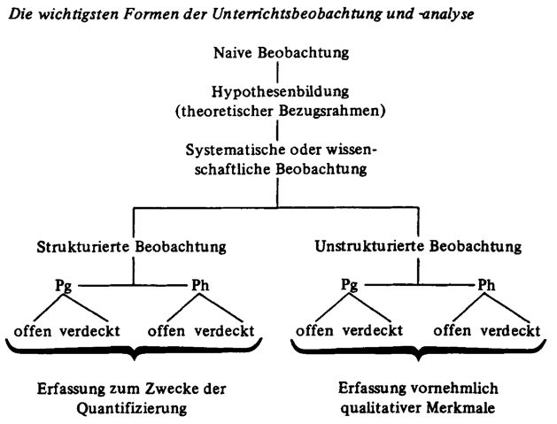
Prizipien nach Haubrich et al.93

Slide 3
Interaktionsanalysen Bsp.1
Unterrichtsgespräch
Welche Art von Impulsen gibt der Lehrer?
Wie reagieren die Schüler?

Slide 4
Interaktionsanalysen Bsp.2
Handlungsmuster
Welche Art von Aktionen?
Womit sind die Akteure beschäftigt?
Welche Aktionsverteilung?
Wieviel wovon tun die Schüler?

Slide 5
Interaktionsanalysen Bsp.3
Bilder / Stimmungen / Sozialverhalten
Objetivität?
Validität?
Reliabilität?
vgl. Projekt PAUL (EW Ley/Baßler)

Slide 6
Methoden 1: Strichlisten

Slide 7
Methoden 2: Verhaltensprotokoll a

Slide 8
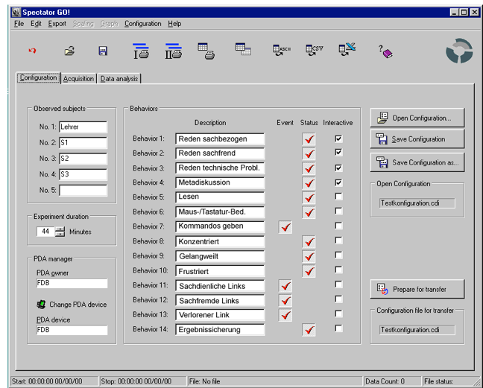
Methoden 3: Verhaltensprotokoll b

